Slide 1
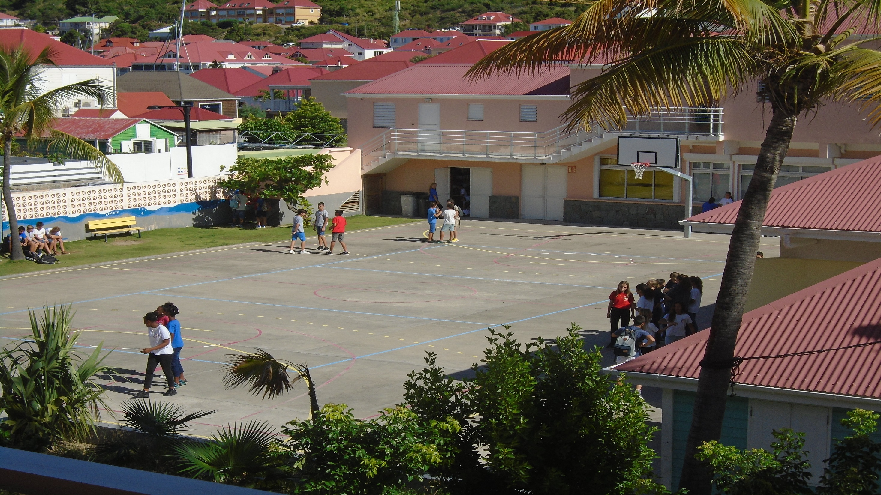
LA STRUCTURE DE L’ETABLISSEMENT
2de GT
Enseignements d’exploration
SES, PFEG, L&S, MPS
Section d’apprentissage
SAPSBH
3ème
Section sportive « Rugby »
Section sportive « Surf »
4ème
U.P.E.2A
U.L.I.S.
Dispositif « Bilingue »
5ème
Option Bilangue
(enseignement des 2 langues vivantes)
Langues vivantes de l’établissement:
LV1 : anglais
LV2 : espagnol
6ème
Notes:
Le collège Mireille Choisy regroupe les classes du collège, du Lycée et de la Section d’Apprentissage :
-112 élèves de 6ème répartis sur 5 divisions, depuis 2012 ouverture d’une classe bilingue (anglais/espagnol) et à cette rentrée une classe aménagée sport ( Rugby).
110 élèves pour 4 divisions , une classe bilingue, du latin, sport
114 élèves en 4ème pour 5 divisions, 2 LV2 (espagnol et portugais), latin et sport.
104 élèves de 3ème pour 4 divisions , 2 LV2 ,latin , DP3H, Sport.
La classe ULIS prends en charges 20 élèves en situation d’handicap.
Une classe de 2nde avec 17 élèves en début d’année, 4 enseignements d’explorations sont proposés (SES/PFEG/Littérature et Société/ MPS° ET LE PORTUGAIS EN LV3.
Une expérimentation d’une classe de 1ère avec le tronc commun (L et S) avec 5 élèves prévus se réduit à 2 aujourd’hui.
La Section d’Apprentissage polyvalent de Saint Barthélémy a été créer en Mars 2013, avec l’ouverture du dispositif DIMA qui comporte 16 élèves issus de 4ème ou des redoublants de 3ème n’ayant pas un projet de formation bien défini.
A la rentrée 2013-2014, à la demande des entreprises, un CAP EVS option C Service à la clientèle est ouvert avec 11 apprentis. Par ailleurs, la SAPSBH étant guichet unique pour toute demande d’apprentissage, établit un partenariat avec d’autres CFA ou EPLE . C’est ainsi qu’on retrouve 8 apprentis répartis entre le CAP CUISINE/CAP ELECTROTECHNIQUE/CAP MECANIQUE et LE bac pro ELEEC.

